Slide 1
CHÀO MỪNG CÁC THÀY CÔ GIÁO VÀ CÁC EM HỌC SINH ĐẾN VỚI TIẾT HỌC NGÀY HÔM NAY

Slide 6
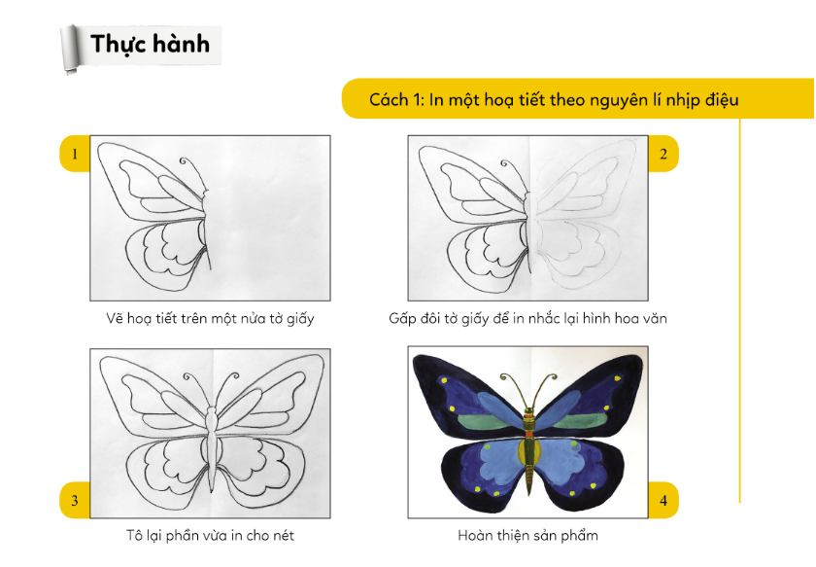

Slide 7
